Slide 1

TRƯỜNG TIỂU HỌC AN THẮNG
Sách kết nối tri thức với cuộc sống – Lớp 2
Năm học 2024-2025

MÔN: TỰ NHIÊN VÀ XÃ HỘI
BÀI 28: CÁC MÙA TRONG NĂM (Tiết 1)
Giáo viên: Nguyễn Thị Lan Hương

Slide 2


Slide 3


Slide 4

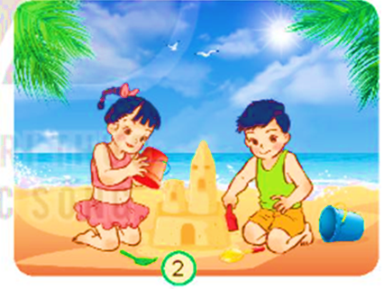
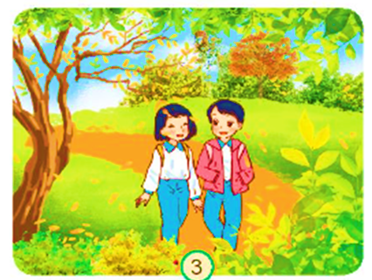
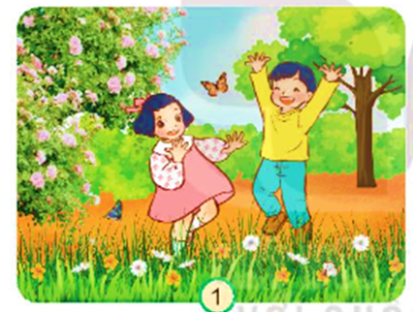
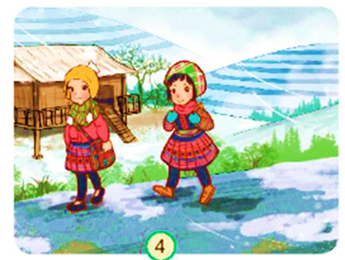


Quan sát các hình sau và cho biết cảnh vật trong mỗi hình là mùa nào trong năm? Vì sao?

Slide 5
Hình 1: Mùa xuân vì bức tranh vẽ khung cảnh có cây cối nở hoa, các bạn chơi đùa với trang phục áo mỏng.
Hình 2: Mùa hè vì bức tranh vẽ cảnh biển, các bạn đang xây lâu đài cát và mặc đồ tắm có ánh nắng mặt trời.

Slide 6
Hình 1: Mùa xuân vì bức tranh vẽ khung cảnh có cây cối nở hoa, các bạn chơi đùa với trang phục áo mỏng.
Hình 3: Mùa thu vì bức tranh vẽ lá cây rụng.
Hình 4: Mùa đông vì bức tranh vẽ có gió và tuyết, các bạn đội và đeo khăn len.

Slide 7
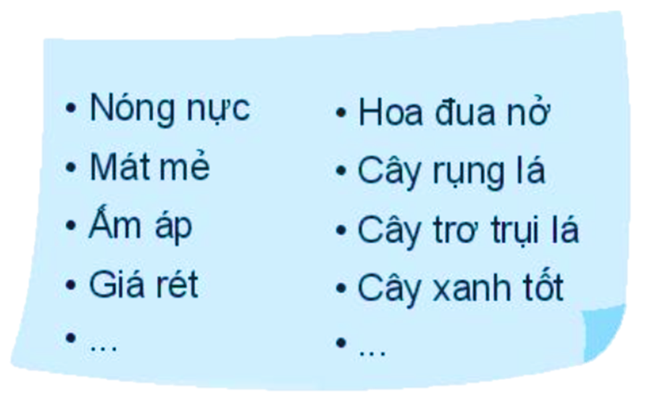
Hoàn thành bảng theo gợi ý sau:
Hình 1: Mùa xuân vì bức tranh vẽ khung cảnh có cây cối nở hoa, các bạn chơi đùa với trang phục áo mỏng.
Mùa | Đặc điểm
Xuân
Hạ
Thu
Đông
ấm áp, hoa đua nở
nóng nực, cây xanh tốt
mát mẻ, cây rụng lá
giá rét, cây trơ trụi lá

Slide 8

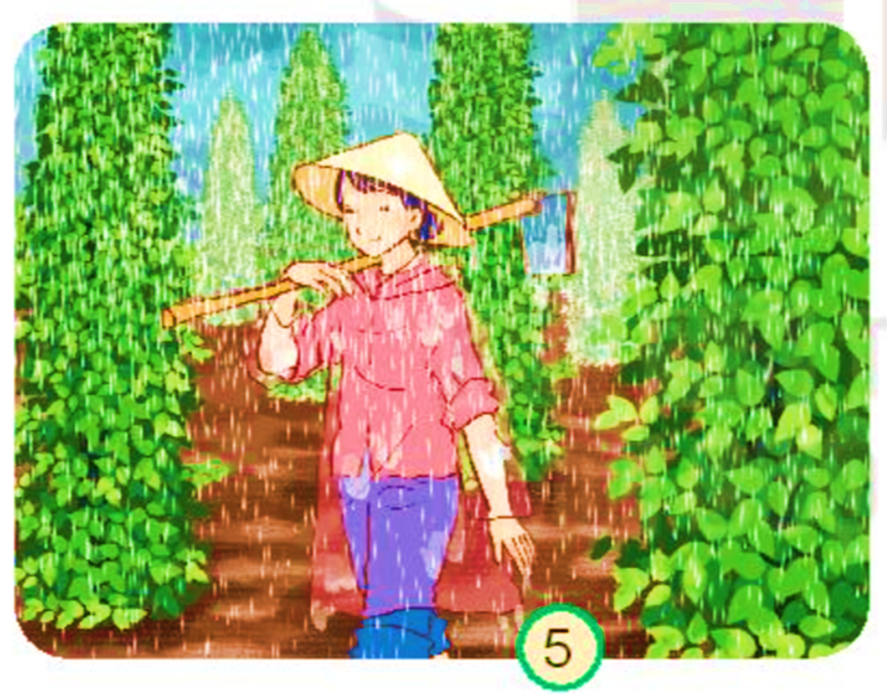

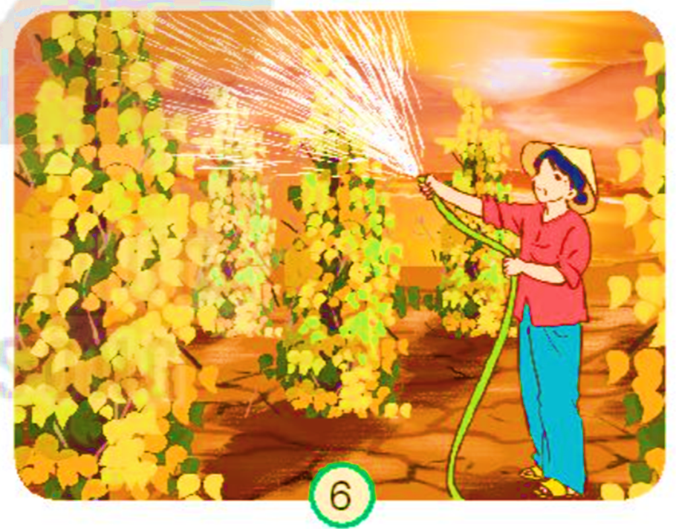

+ Hình nào thể hiện mùa mưa?
+ Hình nào thể hiện mùa khô?
+ Vì sao em biết?

Slide 9
Hình 5: thể hiện mùa mưa vì trời đang mưa rất to, cây lá xanh tốt.
Hình 6 thể hiện mùa khô vì trời rất nắng, cây lá héo nên phải tưới cây.

Slide 10



Slide 11


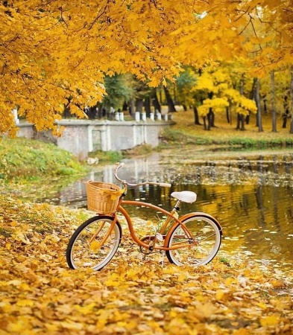
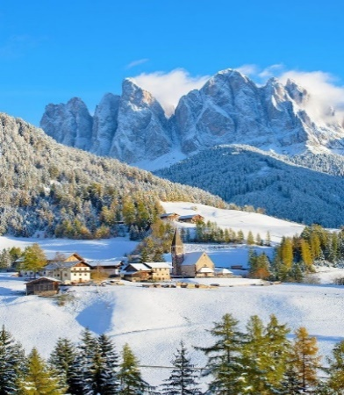
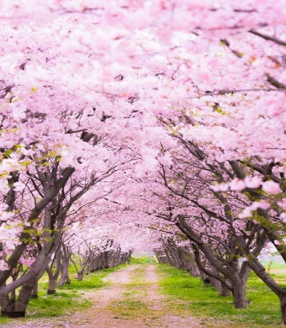
- Nơi em đang sống có các mùa nào?
- Nêu đặc điểm thời tiết của mùa đó?

Slide 12


Nhiều nơi trên trái đất một năm có 4 mùa: xuân, hè, thu đông. Có nơi chỉ có hai mùa: mùa mưa và mùa khô.

Slide 13


Slide 14





Vào mùa hè….
thời tiết nóng nực
thời tiết mát mẻ
thời tiết lạnh giá

Slide 15




Mùa xuân…
nóng nực, cây rụng lá
ấm áp, hoa đua nở
ấm áp, cây trơ trụi

Slide 16
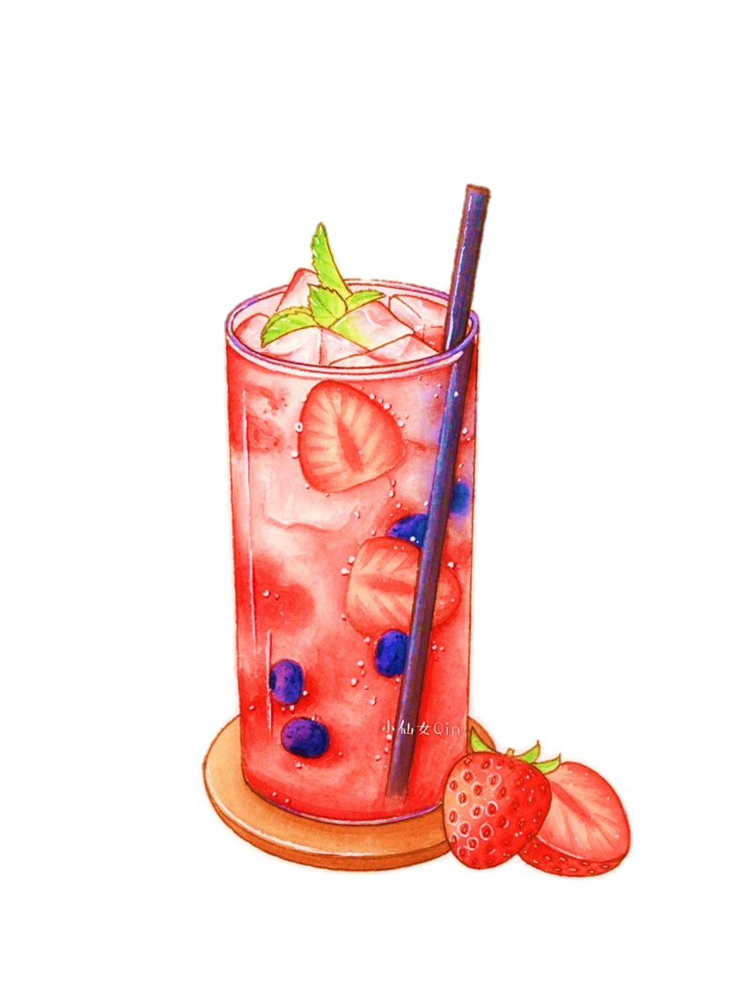



Vào mùa mưa…
mưa nhiều, cây khô héo
mưa nhiều, cây tươi tốt
ít mưa, cây tươi tốt

Slide 17

- Hôm nay em được biết thêm được điều gì qua bài học?
- Về nhà nghe dự báo thời tiết.

